Slide 1
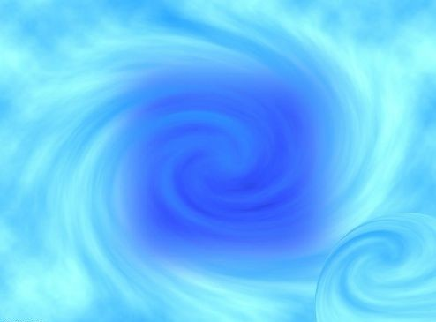
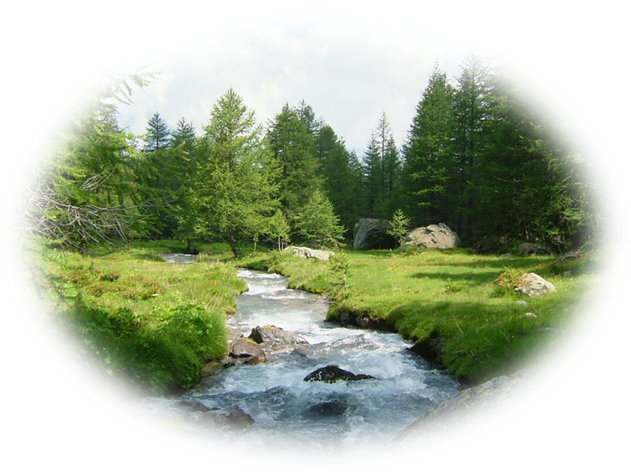

Los sitios naturales
Mas bellos de
Canada
Automatique

Slide 2
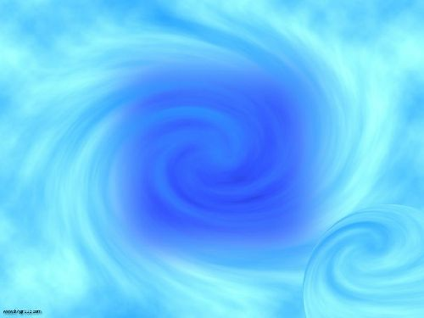
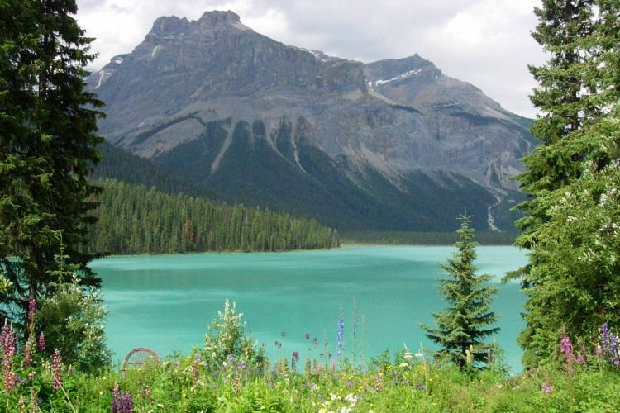
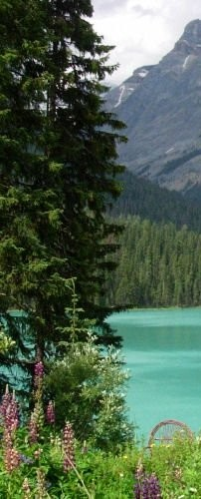
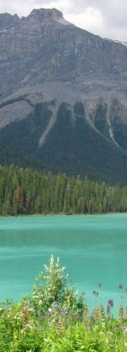
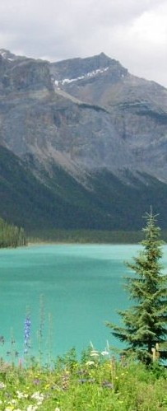
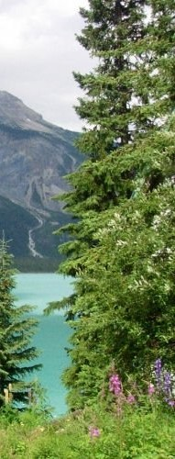
Lac Emeraid

Slide 3
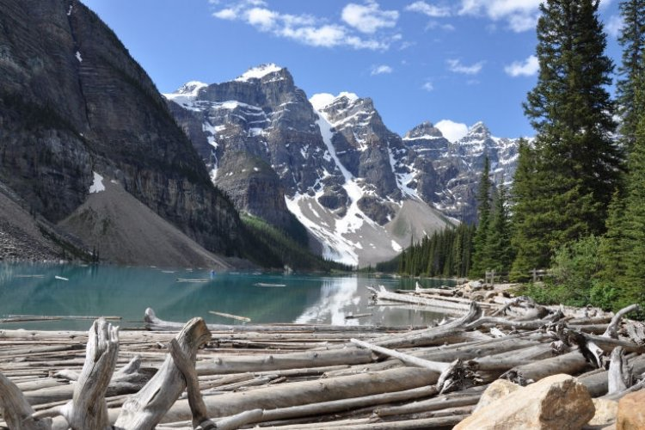

Slide 4
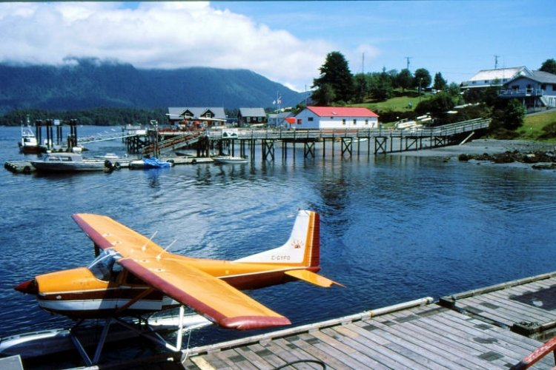
Tofino

Slide 5
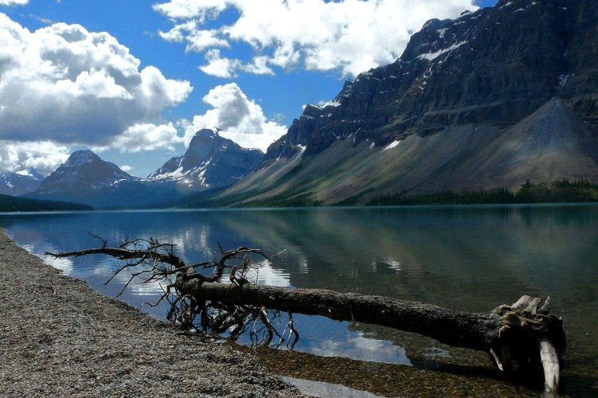
Parc national de Bonff

Slide 6
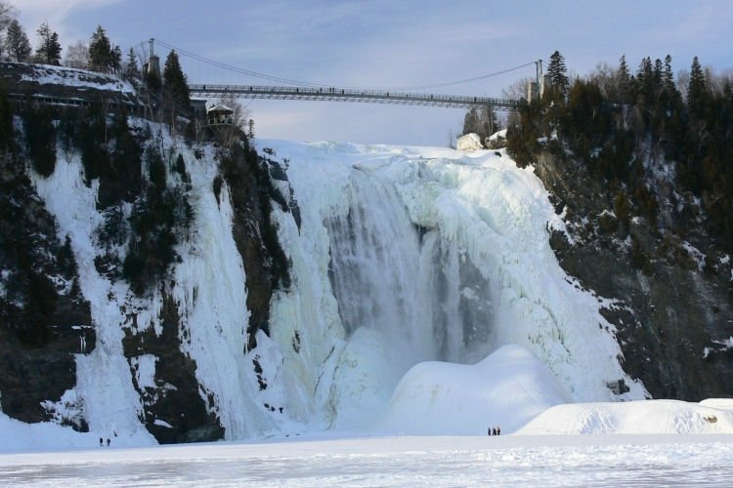
Les chutes de Montmorency

Slide 7
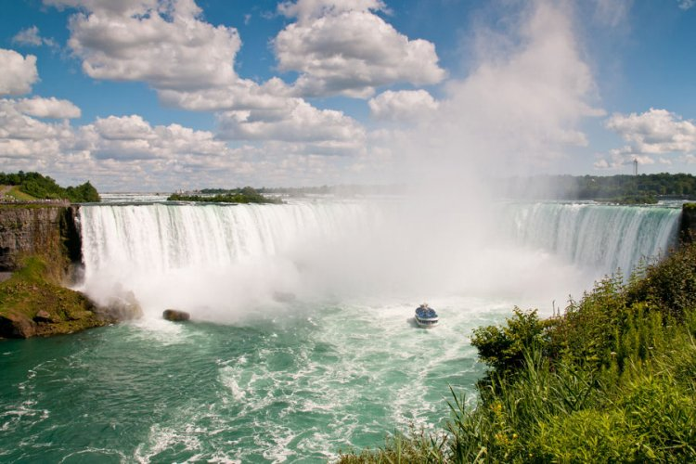
Les chutes du Niagara

Slide 8
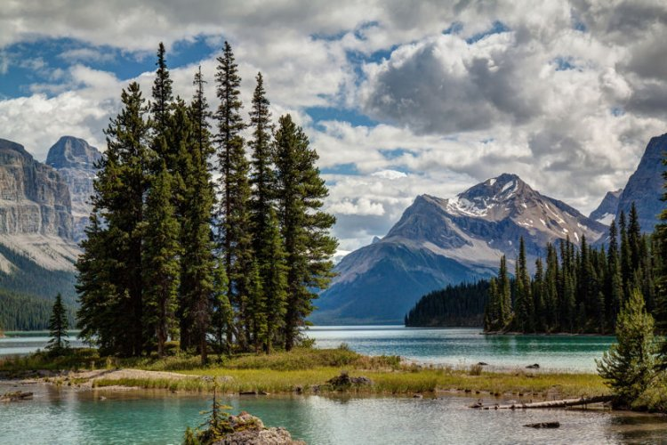
Ile Manitouli

Slide 9
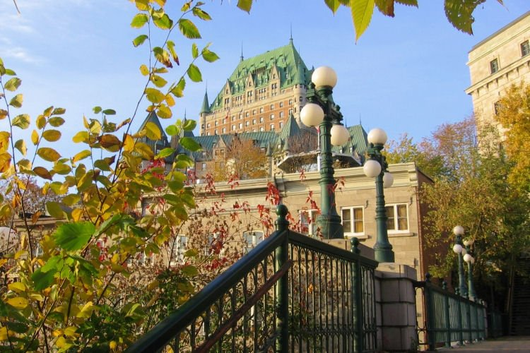
Le vieux Québec

Slide 10
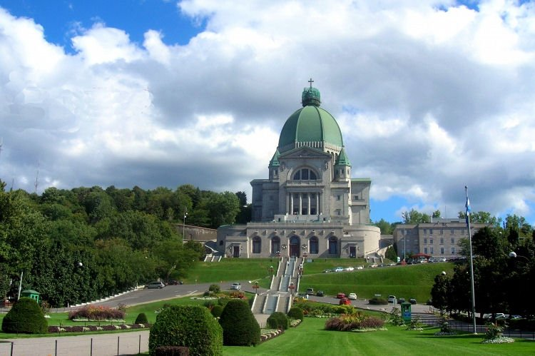
Le parc mont royal - Montréal

Slide 11
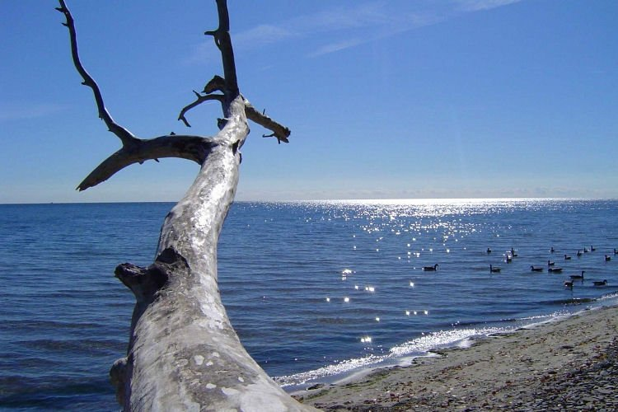
Le lac Ontario

Slide 12
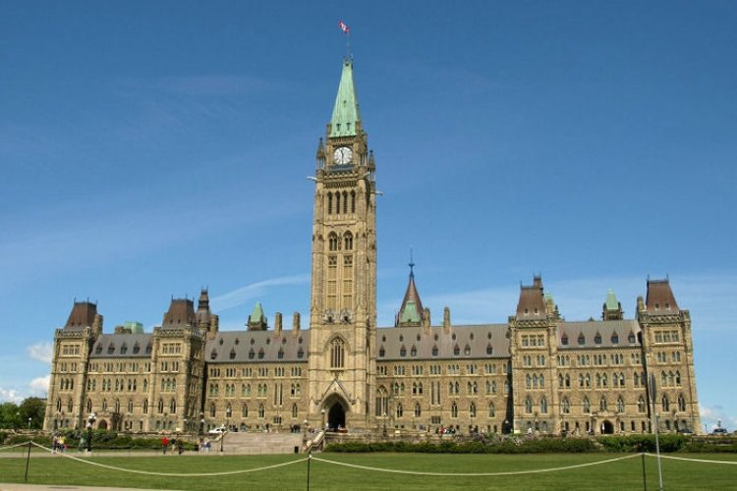
La colline du Parlement

Slide 13
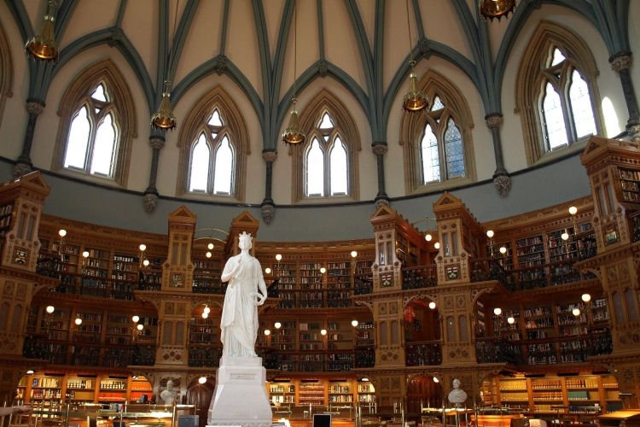
Bibliothèque

Slide 14
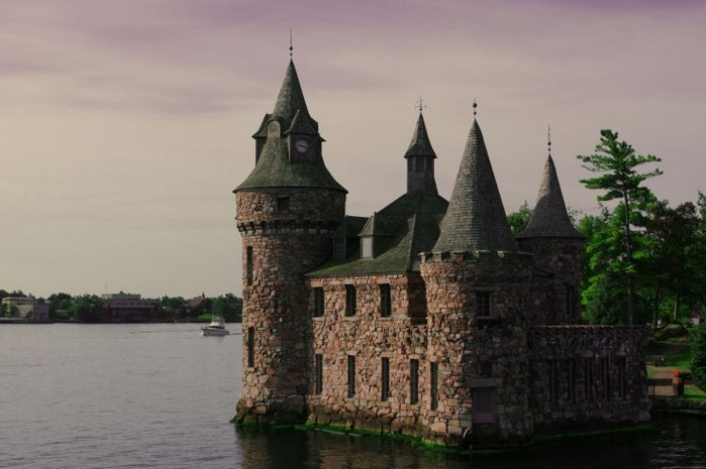
Archipel des milles Iles

Slide 15
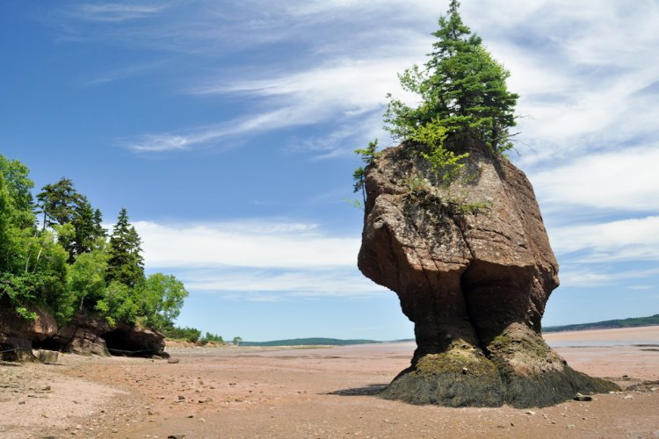
Baie de Fundy

Slide 16
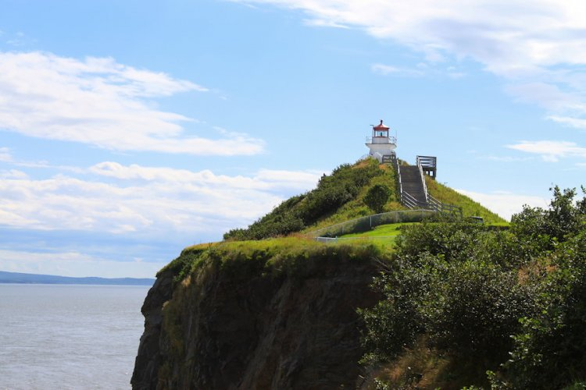
Le phare du Cap Enragé

Slide 17
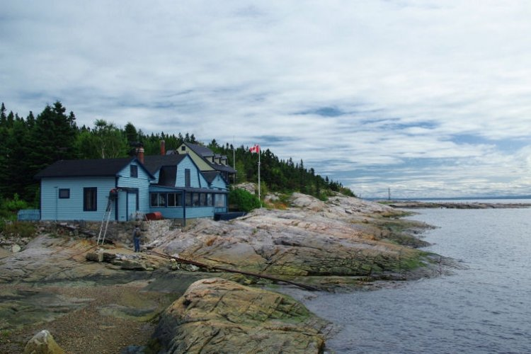
La baie des Ha Ha

Slide 18
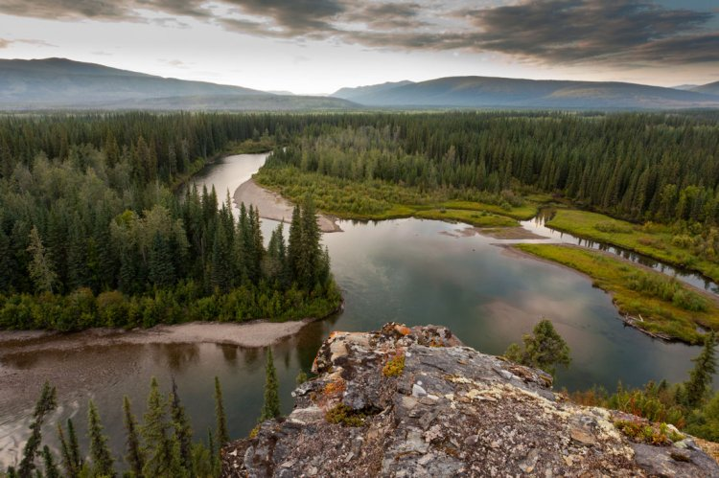
Immensité de la Taïga

Slide 19
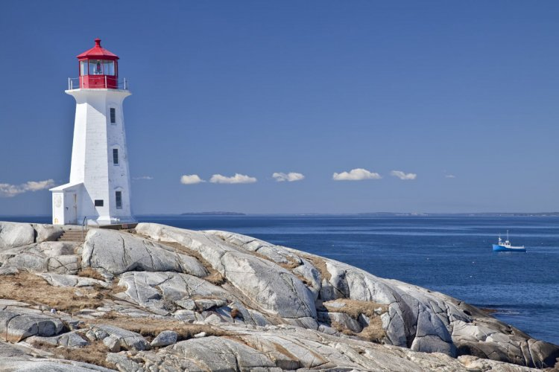
La route des Phares

Slide 20
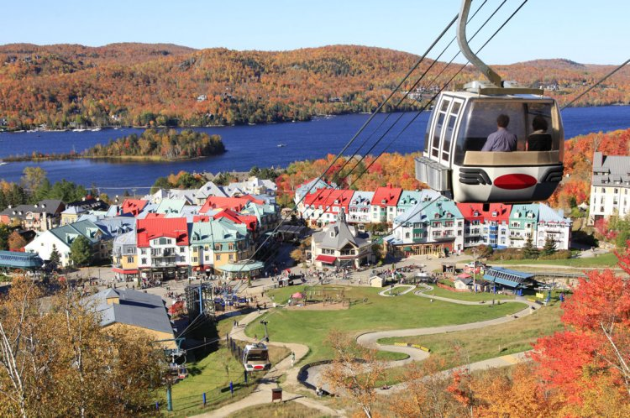
Le mont Tremblent

Slide 21
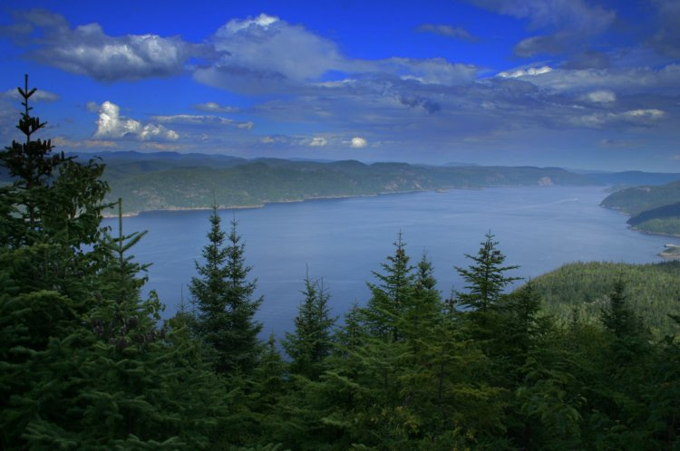
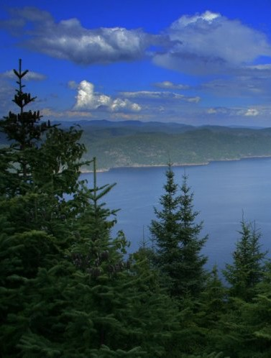
Saguenay et son Fjord

Slide 22
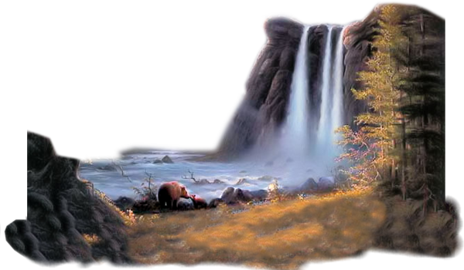

Création
Dédé 51
Enya
On by on

Slide 23







¿Te ha gustado?
Puedes ver más entrando
Aquí
Además puedes recibir powerpoints en tu correo electrónico suscribiéndote aquí:

